Slide 1
Детский оздоровительный лагерь с дневным пребыванием
«Дружные ребята»
МОБУ ООШ ЛГО
с. Курское

Slide 2
Цель деятельности оздоровительного лагеря
Создание условий для оздоровления и отдыха детей на основе реализации образовательной программы летнего отдыха оздоровительного пришкольного лагеря «Дружные ребята»

Slide 3
Задачи:
Сохранение и укрепление здоровья ребёнка, привитие навыков ЗОЖ;
Расширение кругозора ребёнка через игровой сюжет с учетом возрастных особенностей и интеллектуального уровня;
Формирование мотивации к применению накопленных знаний, умений, навыков в повседневной жизни;
Сплочение детского коллектива;
Поддержание духа сотрудничества и взаимопомощи.

Slide 5
Режим дня
№ | Мероприятие | Время
1 | Сбор детей, зарядка | 08.30 – 09.00
2 | Утренняя линейка | 09.00 – 09.15
3 | Завтрак | 09.15 – 10.00
4 | Работа по плану | 10.00 – 12.00
5 | Оздоровительные процедуры | 12.00 – 13.00
6 | Обед | 13.00 – 14.00
7 | Свободное время | 14.00 – 14.30
8 | Уход домой | 14.30

Slide 6
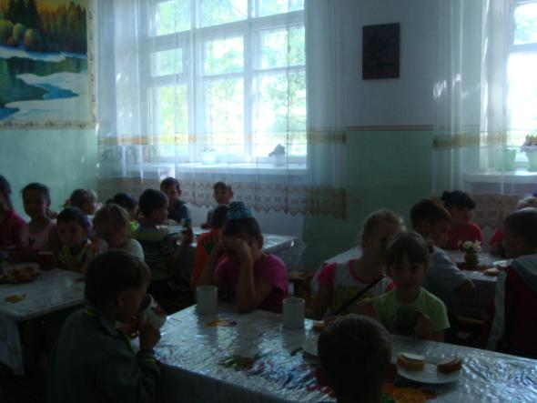
Завтрак

Slide 7
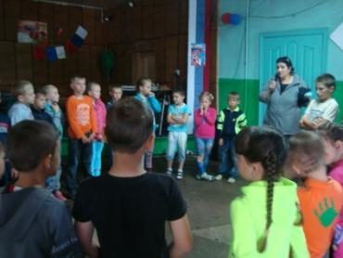
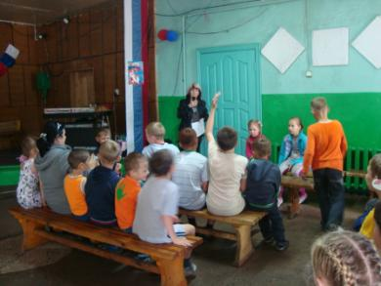
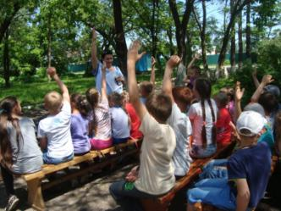
Дискотека с игровой программой

Slide 8
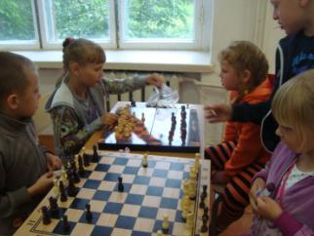
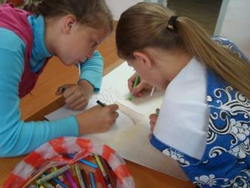
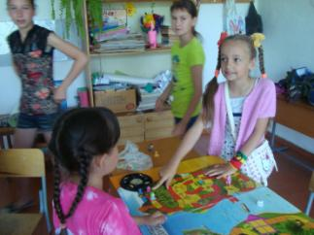
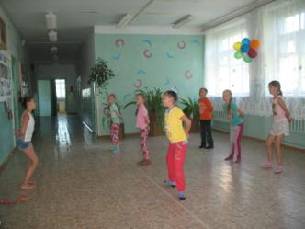
Свободное время

Slide 9
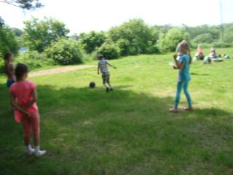
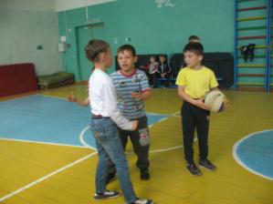
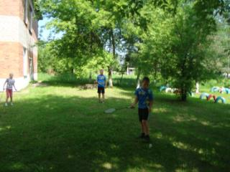
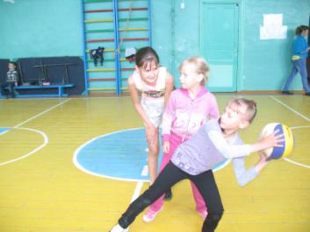
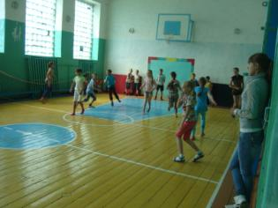
Оздоровительные процедуры

Slide 10
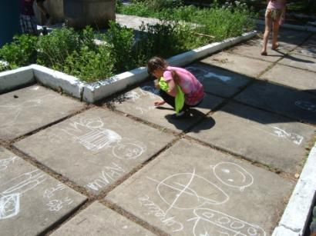
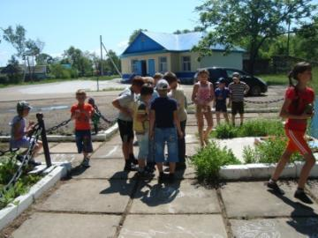
Экскурсия по с. Курское

Slide 11
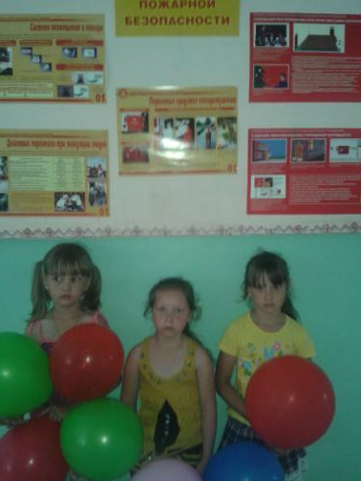
Мероприятия по правилам пожарной безопасности
Notes:
е

Slide 12
Результат
Были отмечены результаты укрепления здоровья детей:
Увеличение веса
Отсутствие простудных инфекционных заболеваний
Нет случаев снижения веса
Проведены беседы по профилактике вредных привычек, витаминизация, просветительская игра «Мы за здоровый образ жизни»

Slide 13
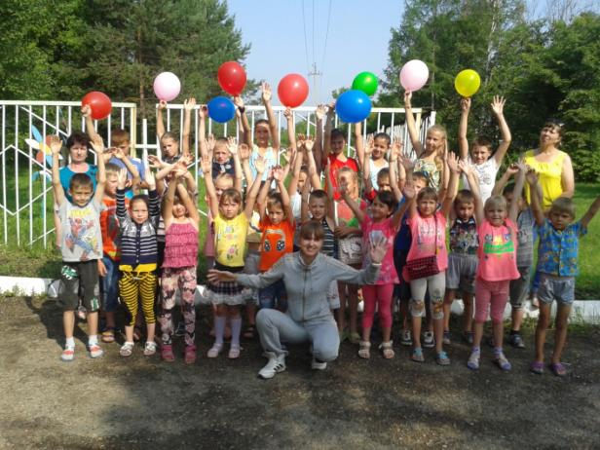
Пришкольный лагерь
МОБУ ООШ ЛГО с. Курское
«Дружные ребята»

Slide 14
Спасибо за внимание!

